Slide 1

MathKGZ --
БК КК – Амалдар тартиби – Жыдымай оюну!
Окуучулар суроолорго эң тез жооп берүү үчүн мелдешет (бирге бир, командалары менен, өз орундарында же алдыңкы орунда).
Окуучулар доскага же өз дептерине жазып көрсөтө алышат.
Өтө татаал/жеңил суроо слайддарын алдын ала өчүрүп салыңыз.
Музыка үчүн каалаган жерди басыңыз. Суроо үчүн «Өттү» дегенди, жооп үчүн дагы бир жолу басыңыз.
Бул оюнда үн бар!

Slide 2


Жыдымай
БК КК

Slide 3
Туура жооп
= 1 упай
Эң тез!=
1 упай

Slide 4
Даярсызбы??
Кеттик!

Slide 5

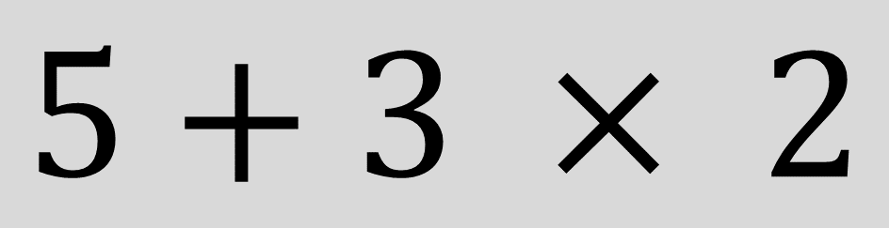
$$5+3 × 2$$
11

Slide 6
Даярсызбы??
Кеттик!

Slide 7

$$20−5×2$$
10

Slide 8
Даярсызбы??
Кеттик!

Slide 9

$$30−(2×2)$$
26

Slide 10
Даярсызбы??
Кеттик!

Slide 11
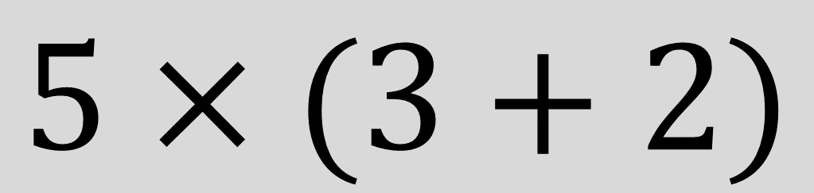
$$5×(3+2)$$
25

Slide 12
Даярсызбы??
Кеттик!

Slide 13
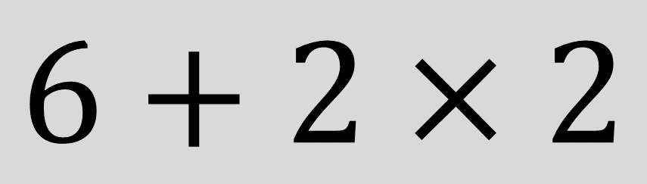
$$6+2×2$$
10

Slide 14
Даярсызбы??
Кеттик!

Slide 15
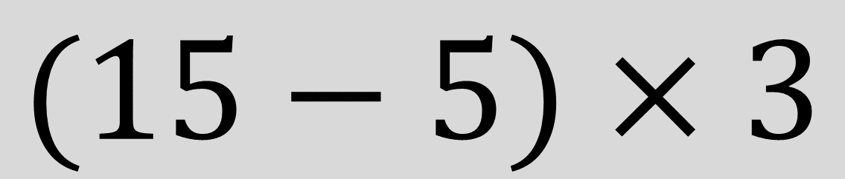
$$(15−5)×3$$
30

Slide 16
Даярсызбы??
Кеттик!

Slide 17
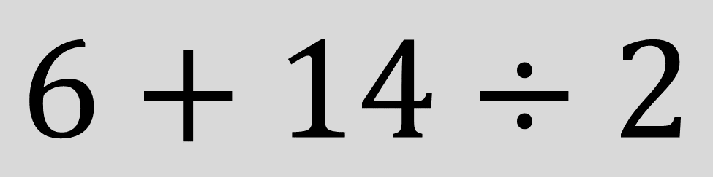
$$6+14÷2$$
13

Slide 18
Даярсызбы??
Кеттик!

Slide 19
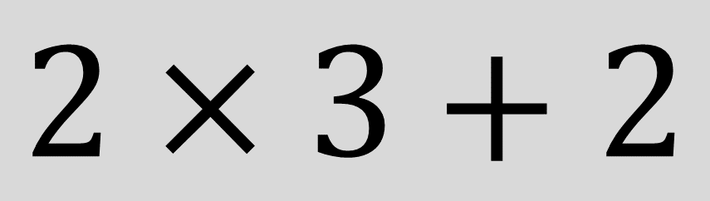
$$2×3+2$$
8

Slide 20
Даярсызбы??
Кеттик!

Slide 21
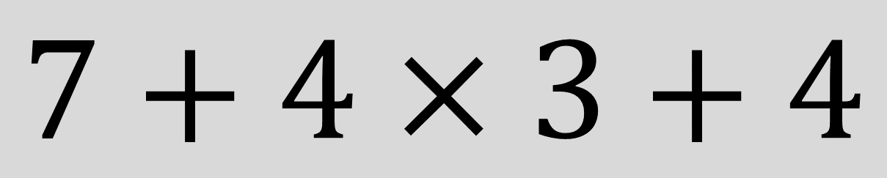
$$7+4×3+4$$
23

Slide 22
Даярсызбы??
Кеттик!

Slide 23
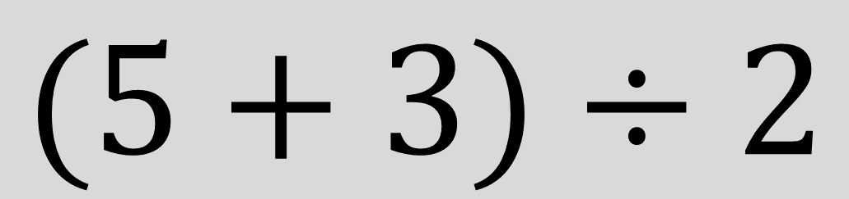
$$(5+3)÷2$$
4

Slide 24
Даярсызбы??
Кеттик!

Slide 25
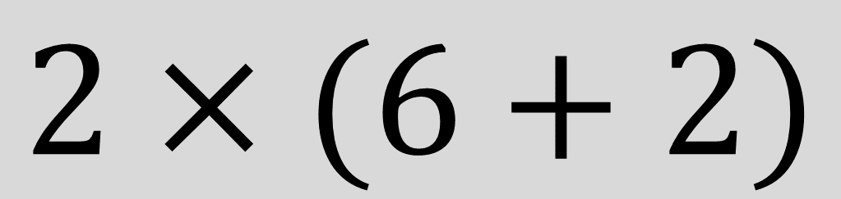
$$2×(6+2)$$
16

Slide 26
Даярсызбы??
Кеттик!

Slide 27
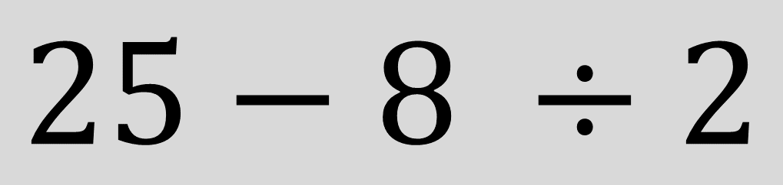
$$25−8 ÷2$$
21

Slide 28
Даярсызбы??
Кеттик!

Slide 29
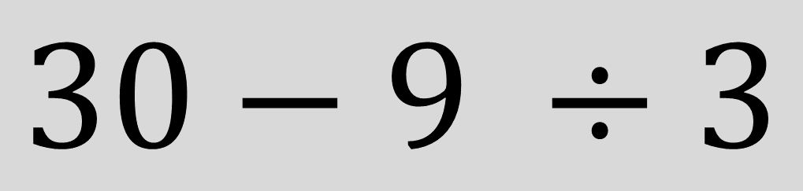
$$30−9 ÷3$$
27

Slide 30
Даярсызбы??
Кеттик!

Slide 31
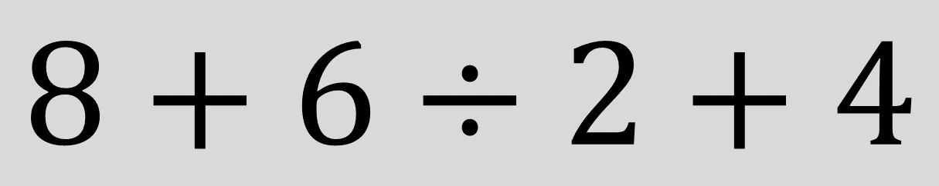
$$8+6÷2+4$$
15

Slide 32
Даярсызбы??
Кеттик!

Slide 33
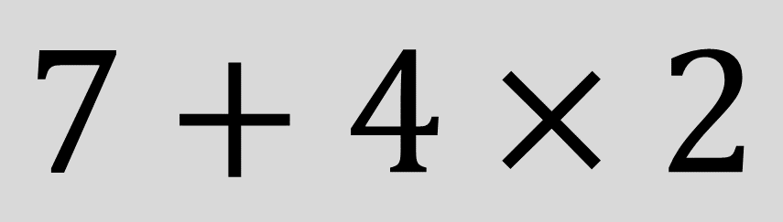
$$7+4×2$$
15

Slide 34
Даярсызбы??
Кеттик!

Slide 35
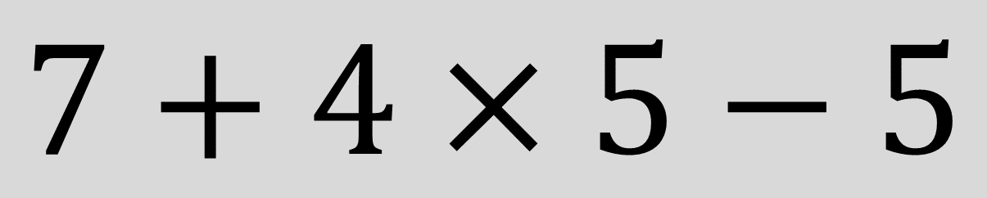
$$7+4×5−5$$
22

Slide 36
Даярсызбы??
Кеттик!

Slide 37
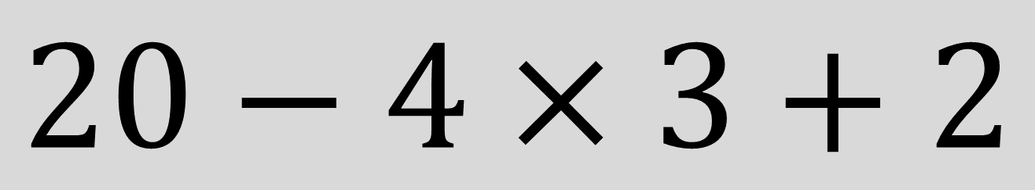
$$20−4×3+2$$
10

Slide 39
Суроолор барбы?
Комментарийлер?
Сунуштар?
…же ката таптыңызбы!?
Түрдүү пикирлер үчүн ыраазычылык билдиребиз.
Сураныч, электрондук кат жөнөтүңүз:
mathematicskgz@gmail.com

